Slide 1
Cypress自动化框架简介

Slide 2
Cypress简介
Cypress是基于 JavaScript 的前端测试工具，可以对浏览器中运行的任何内容进行快速、简单、可靠的测试。Cypress 是自集成的，提供了一套完整的端到端测试，无须借助其他外部工具，安装后即可快速地创建、编写、运行测试用例，且对每一步操作都支持回看。这类测试框架统称为E2E测试，即End to End（端到端）测试。
Cypress官网： https://www.cypress.io/
工具：
  Node.js，Visual Studio Code
语言：
  JavaScript
支持测试类型：
  UI界面测试，集成测试，单元测试

Slide 3
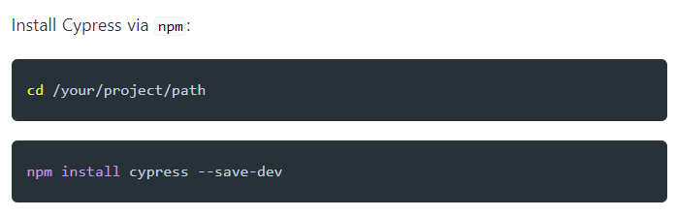
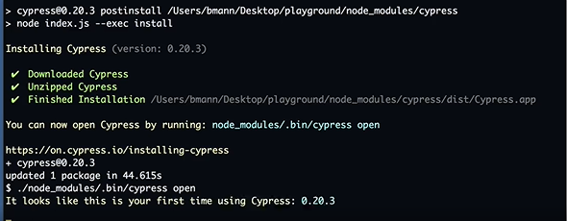
Cypress环境搭建
安装Node.js，Visual Studio Code
安装Cypress
启动Cypress:.\node_modules\.bin\cypress open

Slide 4
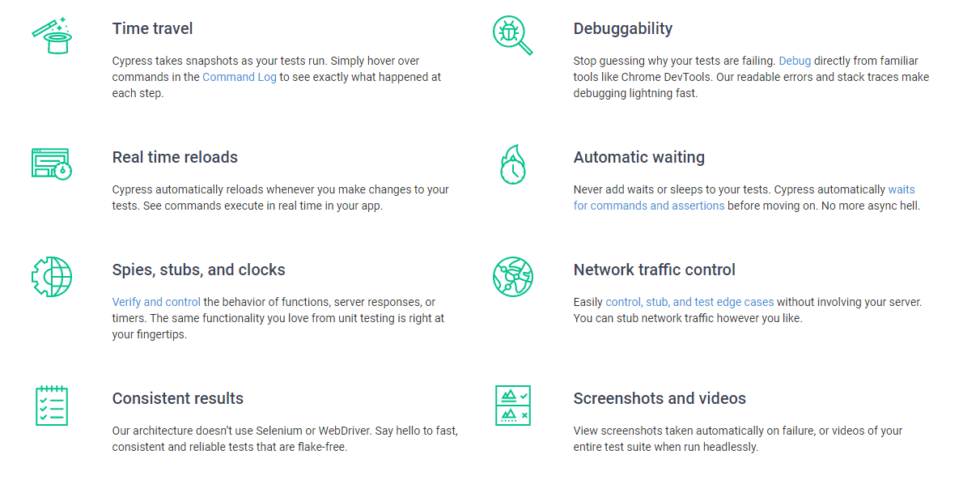
Cypress优点

Slide 5
Cypress优点
历史记录：Cypress会在测试运行时拍摄快照。等测试运行结束后，用户可在 Cypress 提供的 Test Runner 里，通过悬停在命令上的方式查看运行时每一步都发生了什么
可调试性：当测试失败时，可以直接从开发者工具（F12 Chrome DevTools）进行调试
实时重载：当测试代码修改保存后，Cypress 会自动加载改动地方，并重新运行测试
自动等待：不要在测试中添加等待或休眠。Cypress在继续下一步之前会自动等待元素至可操作状态时才会执行命令或断言。异步操作触手可及。
Spies、Stubs、Clock：Cypress 允许验证并控制函数行为，Mock 服务器的响应，更改系统时间来进行单元测试
网络流量控制：Cypress 可以 Mock 服务器返回的结果，无须依赖后端服务器，即可实现模拟网络请求
运行结果一致性：Cypress架构不使用Selenium或Webdriver,在运行速度，可靠性测试，测试结果一致性上均有良好的保障。
截图和视频：Cypress在测试运行失败时自动截图，在Headless模式运行时录制整个测试套件的视频，轻松掌握测试运行情况

Slide 6
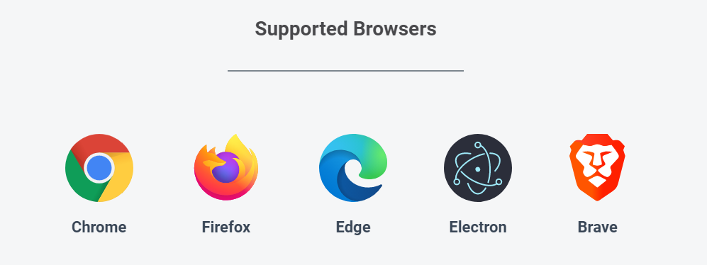
Cypress缺点
只支持 JavaScript 框架去编写测试用例
不支持远程执行
不支持多个浏览器Tab
支持浏览器：Brave、Chrome、Edge、Firefox、Electron

Slide 7
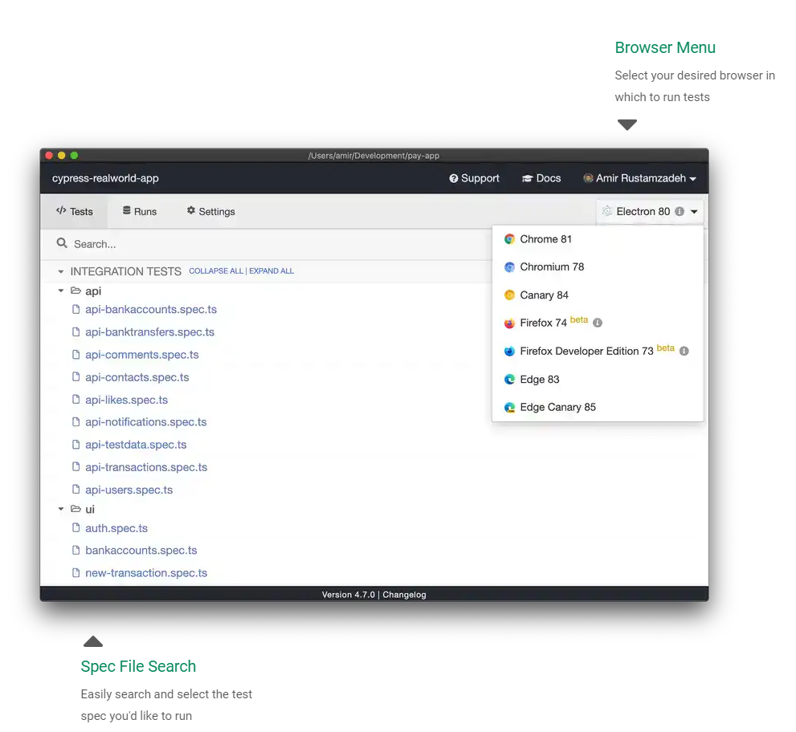
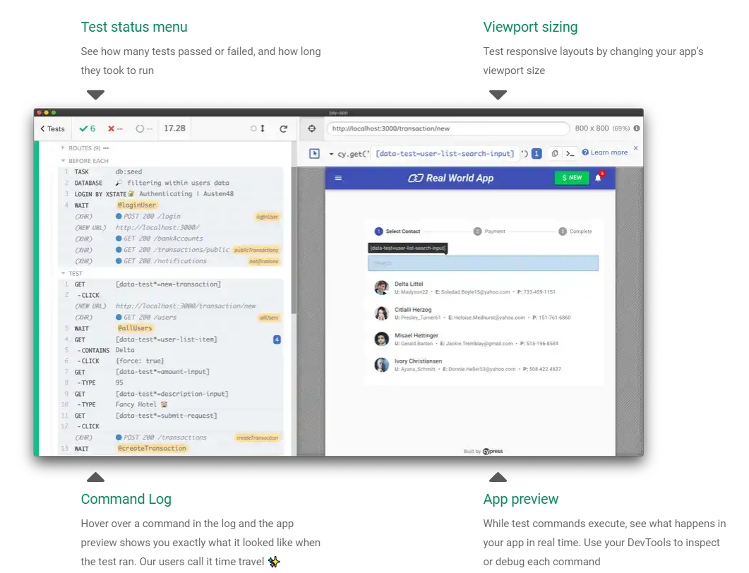
Cypress执行过程

Slide 8
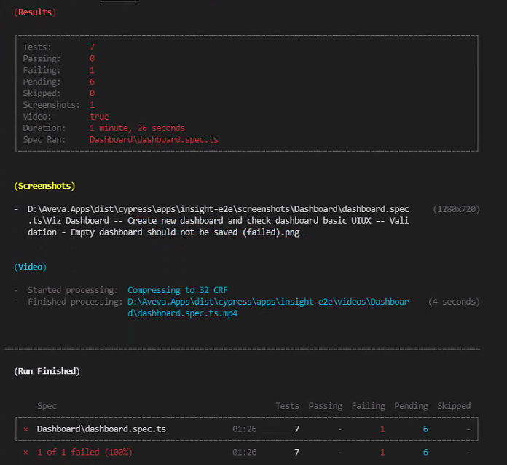
Headless执行测试结果
Headless模式下用例执行失败，截图和视频会自动保存在工程路径下

Slide 9
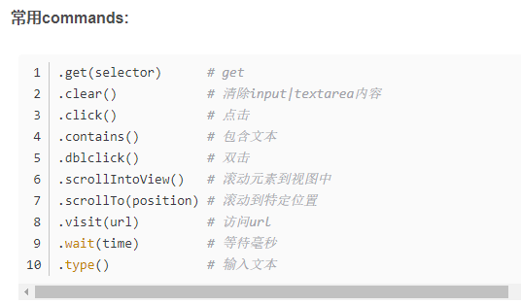
Cy命令

Slide 10
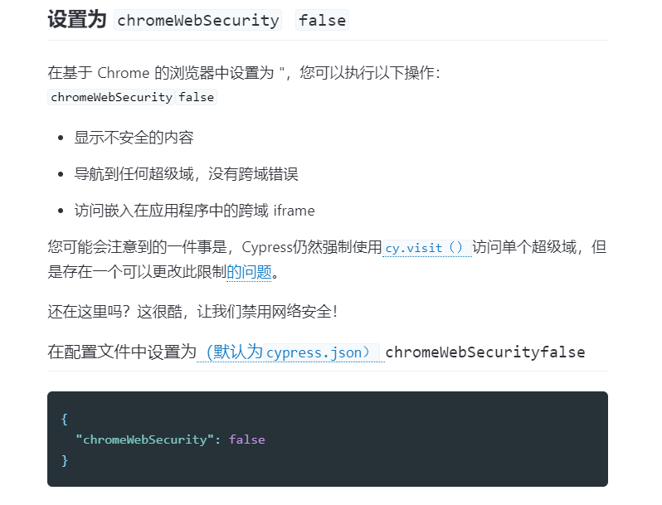

Slide 11
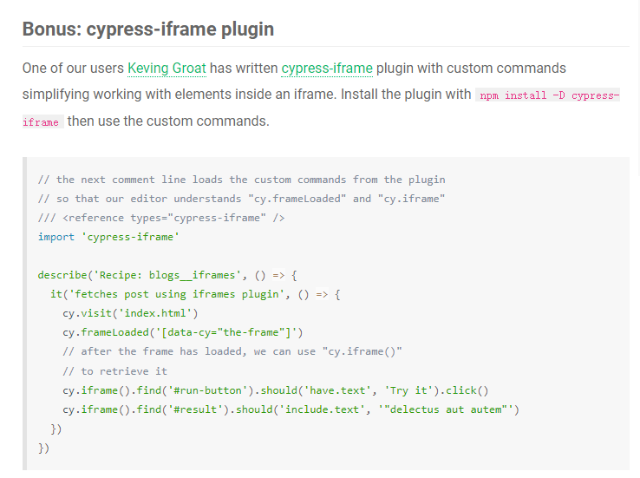

Slide 12


